Slide 1

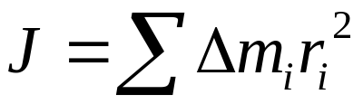
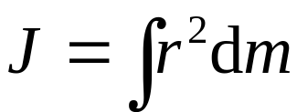
刚体的转动定律
作用在刚体上所有的外力对
定轴 z 轴的力矩的代数和
刚体对 z 轴
的转动惯量
或

Slide 2

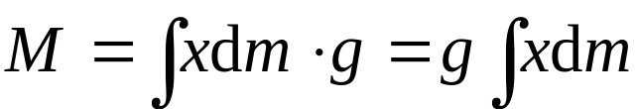




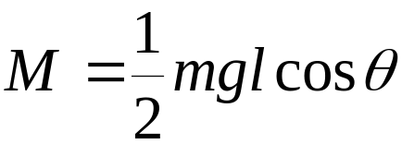
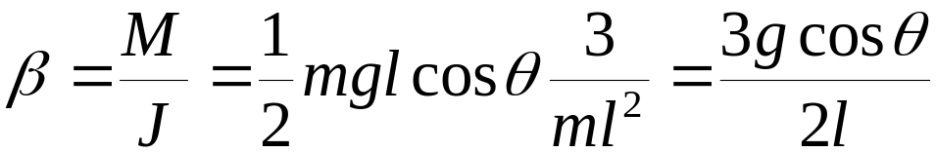
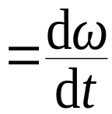
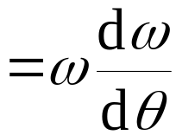
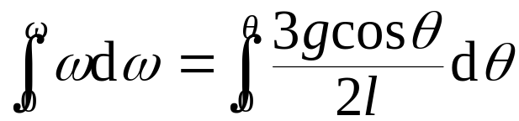
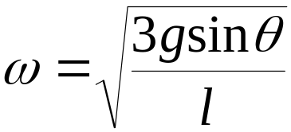
例
一根长为 l ，质量为 m 的均匀细直棒，可绕轴 O 在竖直平
面内转动，初始时它在水平位置
m
l
x
求 它由此下摆 θ 角时的 ω
O
θ
解
取一质元
C
dm
重力对整个棒的合力矩等于重力全部 集中于质心所产生的力矩

Slide 3



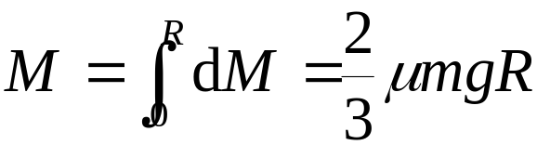
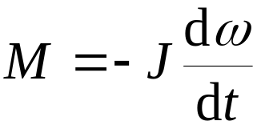
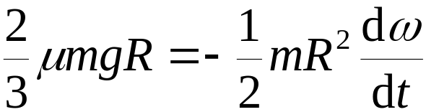
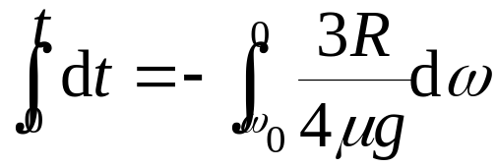
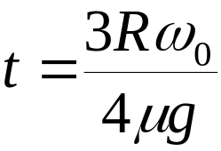
例
圆盘以 ω₀ 在桌面上转动,受摩擦力而静止
ω
求 到圆盘静止所需时间
解
取一质元
R
μ
摩擦力矩
由转动定律

Slide 4

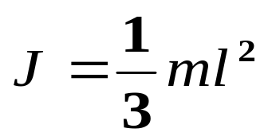








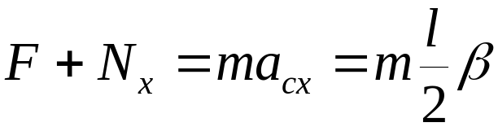
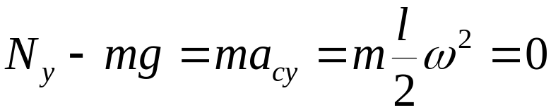
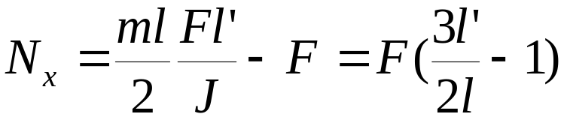
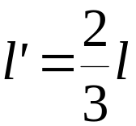


例 一个刚体系统，如图所示，
已知，转动惯量
，现有一水平力作用于距轴为 l' 处
求 轴对棒的作用力（也称轴反力）。
解
设轴对棒的作用力为 N
由转动定律
由质心运动定理
质点系
打击中心
质心运动定理与转动定律联用

Slide 5






动量矩和动量矩守恒定律
一. 质点动量矩 (角动量)定理和动量矩守恒定律
1. 质点的动量矩(对O点)
ϕ
O
其大小
S
惯性参照系
特例：质点作圆周运动
说明
(1) 质点的动量矩与质点的动量及位矢(取决于固定点的选择)有关

Slide 6






(2) 当质点作平面运动时，质点对运动平面内某参考点O 的动量矩也称为质点对过O 垂直于运动平面的轴的动量矩
(3) 质点对某点的动量矩,在通过该点的任意轴上的投影就等于质点对该轴的动量矩
ϕ
O
例
一质点m，速度为v，如图所示，A、B、C 分别为三个参考点,此时m 相对三个点的距离分别为d_{1 、}d_{2 、} d₃
S
d₁
m
A
d₂
求 此时刻质点对三个参考点的动量矩
d₃
解
B
C

Slide 7


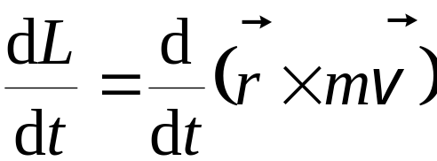
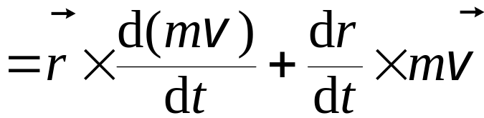
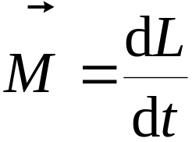

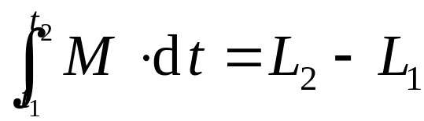
2. 质点的动量矩定理
(质点动量矩定理的微分形式)
(质点动量矩定理的积分形式)
质点所受合力矩的冲量矩等于质点的动量矩的增量
说明
(1) 冲量矩是质点动量矩变化的原因
(2) 质点动量矩的变化是力矩对时间的积累结果

Slide 8


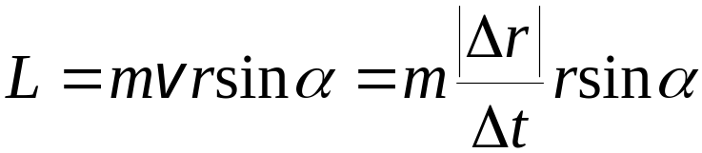

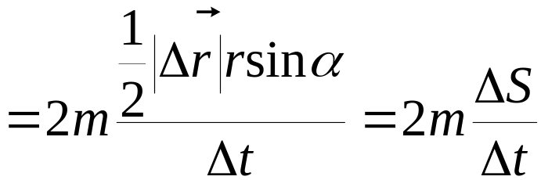



3. 质点动量矩守恒定律
──质点动量矩守恒定律
讨论
(1) 动量矩守恒定律是物理学的基本定律之一，它不仅适用于宏观体系，也适用于微观体系，且在高速低速范围均适用
(2) 通常对有心力：
过O点,M=0,动量矩守恒
例如 由动量矩守恒定律可导出行星运动的开普勒第二定律
行星对太阳的位矢在相等的时间内扫过相等的面积
•
m

Slide 9







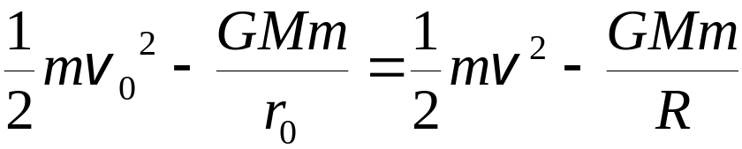
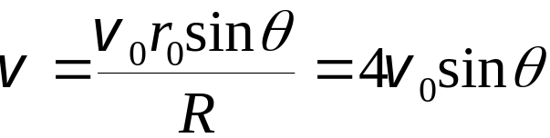

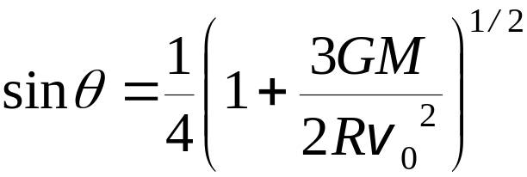
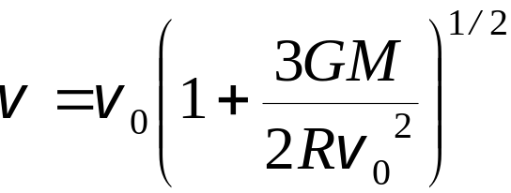
例 发射一宇宙飞船去考察一 质量为 M 、半径为 R 的行星，
当飞船静止于空间距行星中心 4 R 时，以速度v ₀发射一
质量为 m 的仪器。要使该仪器恰好掠过行星表面
求 θ角及着陆滑行的初速度多大？
解
引力场（有心力）
系统的机械能守恒
质点的动量矩守恒

Slide 10
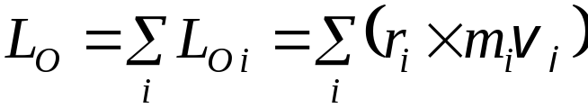









二.质点系的动量矩定理和动量矩守恒定律
1. 质点系的动量矩
质点系对参考点O 的动量矩就是质点系所有质点对同一参考点的动量矩的矢量和
记质点系质心 C 的位置矢量为
，速度为
。对第 i 个质
点，设其相对于质心的位置矢量为
，速度为
，则

Slide 11







说明
(1) 质点系的动量矩(角动量)可分为两项
第一项：只包含系统的总质量、质心的位矢和质心的速度
——轨道角动量
第二项：是质点系各质点相对于质心的角动量的矢量和
——自旋角动量

Slide 12
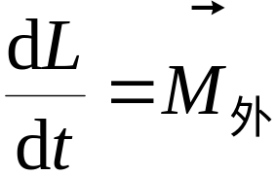
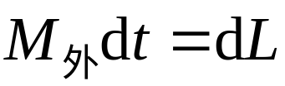
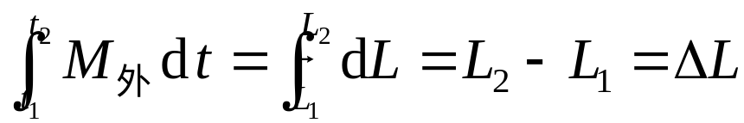
(2) 质点系的轨道角动量等于质点系的全部质量集中于质心
处的一个质点对于参考点的角动量。它反映了整个质点
系绕参考点的旋转运动
(3) 质点系的自旋角动量是以质心为参考点的角动量。与质心运动无关。它只代表系统的内禀性质
2. 质点系的动量矩定理
微分形式
积分形式
质点系所受合外力矩的冲量矩等于质点系动量矩的增量
说明
质点系的内力矩不能改变质点系的动量矩

Slide 13








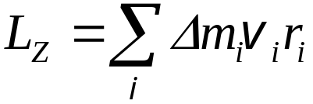
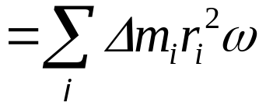



3. 质点系动量矩守恒定律
对质点系
如果作用在质点系合外力矩沿某轴的投影为零,则沿此轴动量矩守恒,如
三. 刚体定轴转动的动量矩定理和动量矩守恒定律
1. 刚体定轴转动的动量矩
刚体上任一质点对 Z 轴的动量矩都具有相同的方向
O
•
(所有质元的动量矩之和)

Slide 14
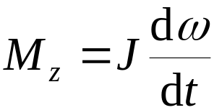

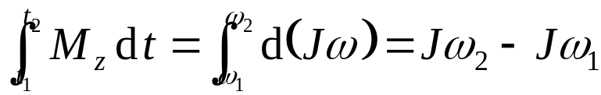



2. 刚体定轴转动的动量矩定理
由转动定律
动量矩定理微分形式
（动量矩定理积分形式）
定轴转动刚体所受合外力矩的冲量矩等于其动量矩的增量
3. 刚体定轴转动的动量矩守恒定律
对定轴转动刚体
说明
(1) 变形体绕某轴转动时，若其上各点(质元)转动的角速度相同，则变形体对该轴的动量矩

Slide 15



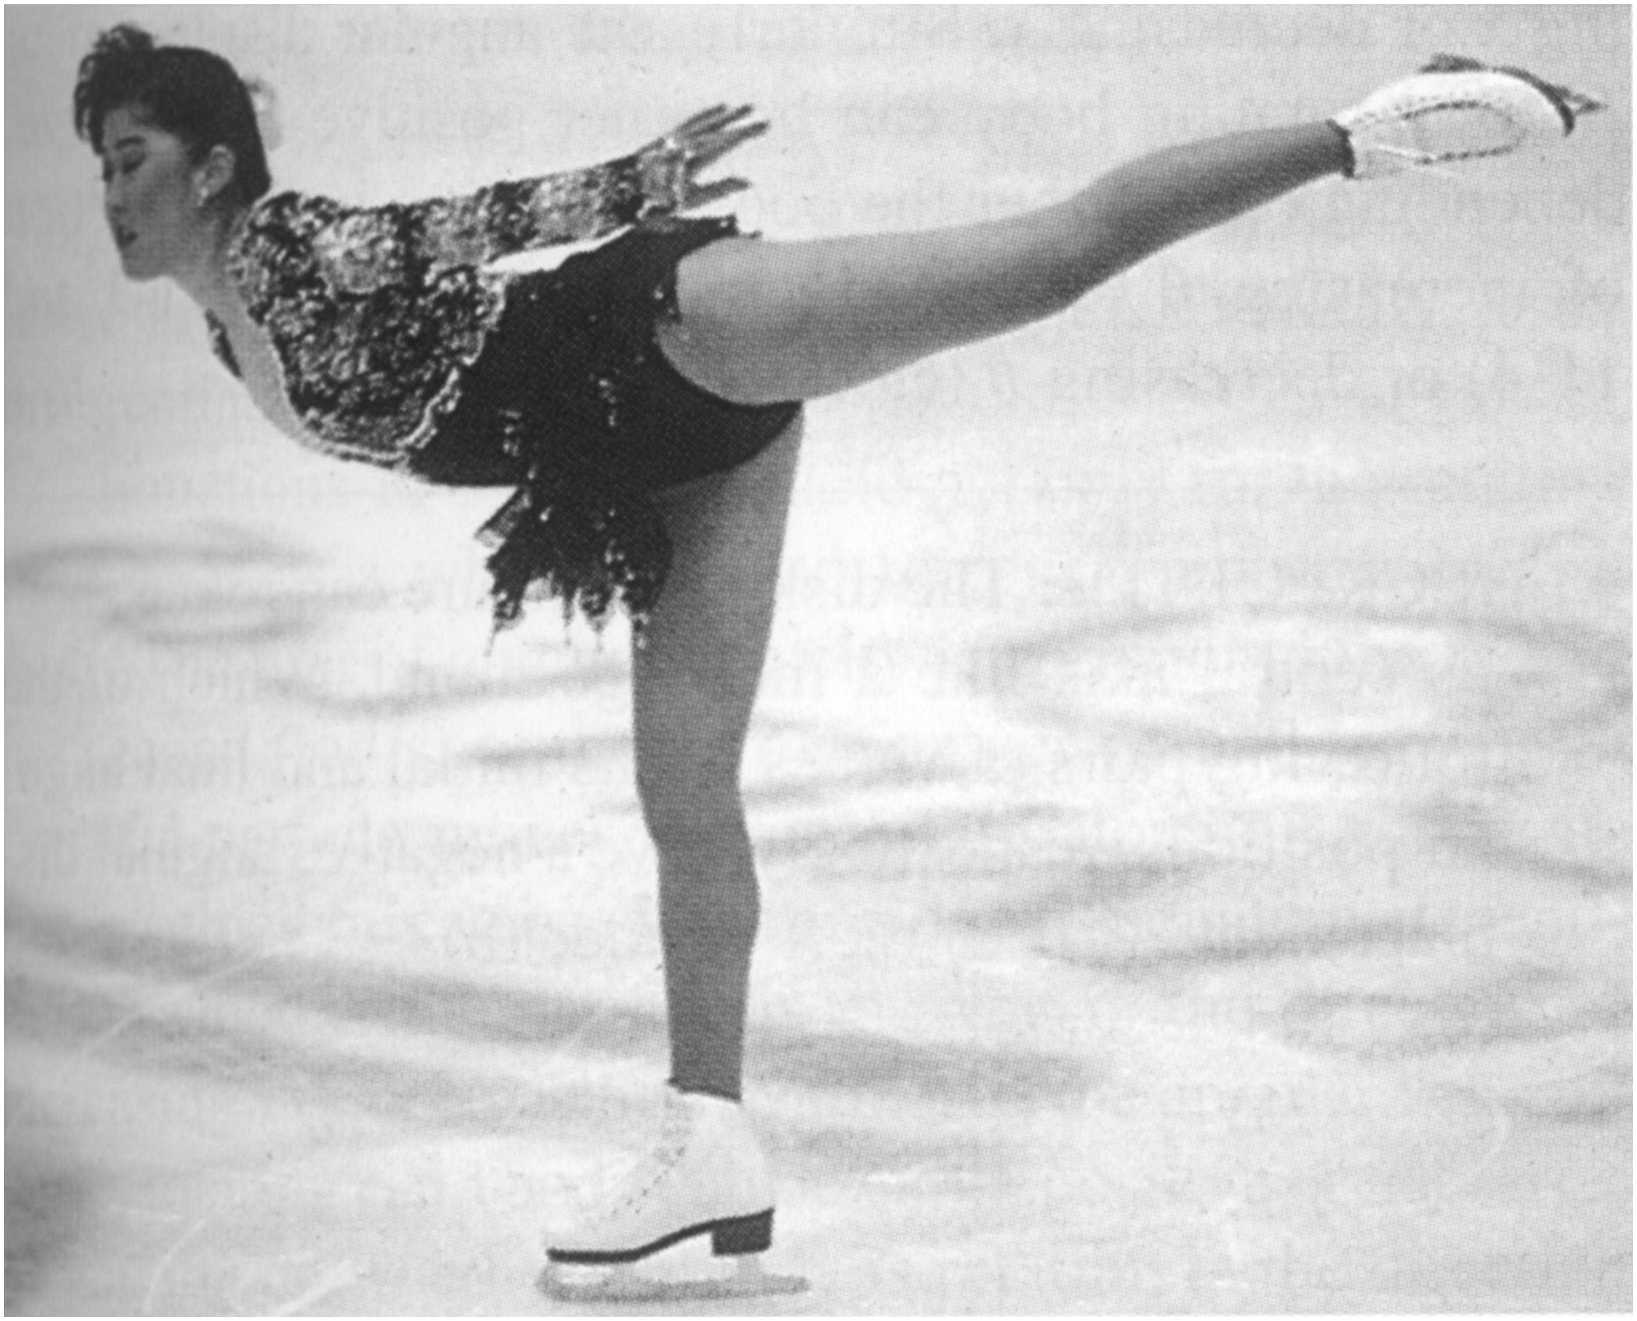
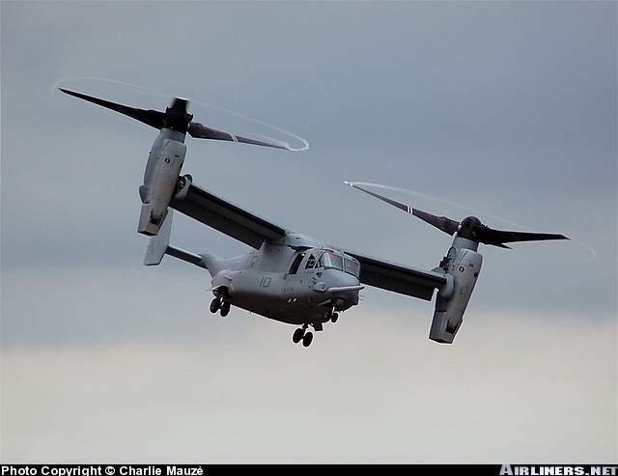
当变形体所受合外力矩为零时，变形体的动量矩也守恒
如：太阳系行星的公转 花样滑冰 跳水 芭蕾舞等

Slide 16
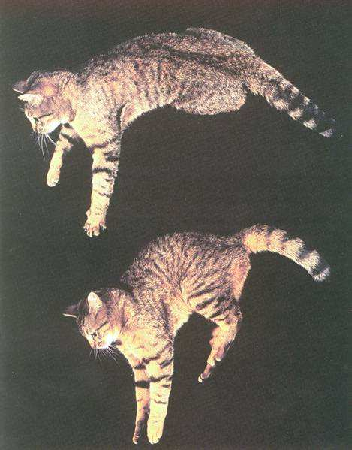
猫从高空落下来，翻身转体的过程，科学家们称为“猫旋”，并证明了猫在空中转体，仅需1／8秒钟。
猫习惯于在阳台上睡觉，因而从阳台上掉下来的事情时有发生。长期的观察表明猫从高层楼房的阳台掉到楼外的人行道上时，受伤的程度将随高度的增加而减少，据报导有只猫从32层楼掉下来也仅仅只有胸腔和一颗牙齿有轻微的损伤。为什么会这样呢？

Slide 17
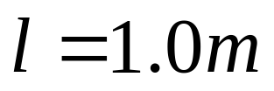
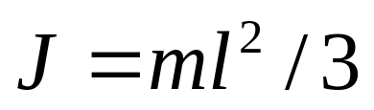
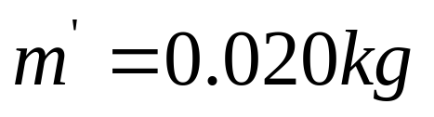
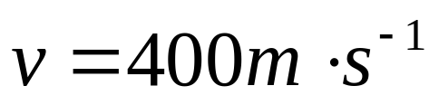



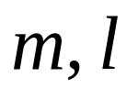


例 一根放在水平光滑桌面上的均质棒,可绕通过其一端的竖直固定光滑轴o转动.棒的质量为m=1.5kg,长度为 ,对轴的转动惯量为 .初始时棒静止.今有一水平运动的子弹垂直地射入棒的另一端,并留在棒中,如图所示. 子弹的质量为 ,速率为 .试问:
(1)棒开始和子弹一起转动时角速度 有多大?
(2)若棒转动时受到大小为 的恒定阻力矩作用,棒能转过多大的角度 ?

Slide 18
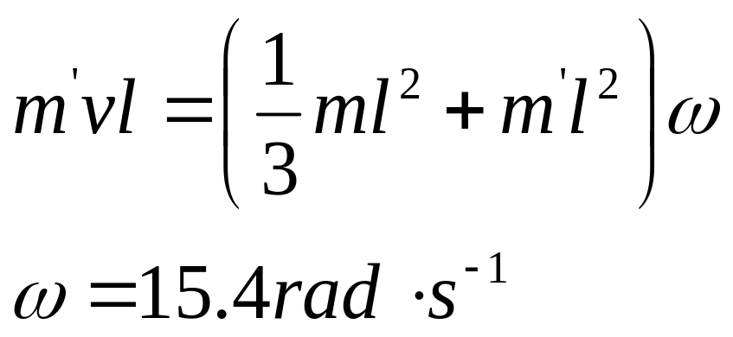
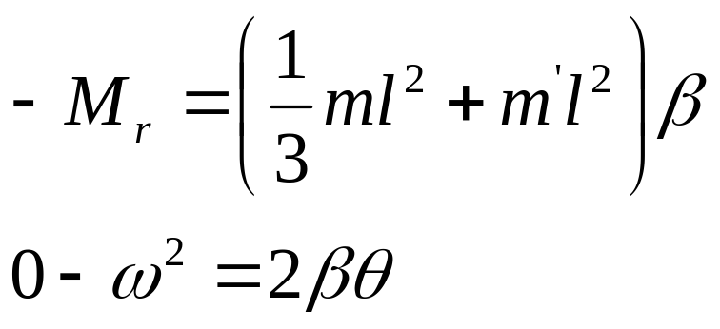
(1)
(2)

